Slide 1
第五章 网络层（5）
华南理工大学计算机科学与工程学院

Slide 2
本节主要内容（5.3 P302）
掌握拥塞控制
学习流量整形方法（traffic Shaping）
  漏桶（leaky Bucket）
  令牌桶（token bucket）
网络互联

Slide 3
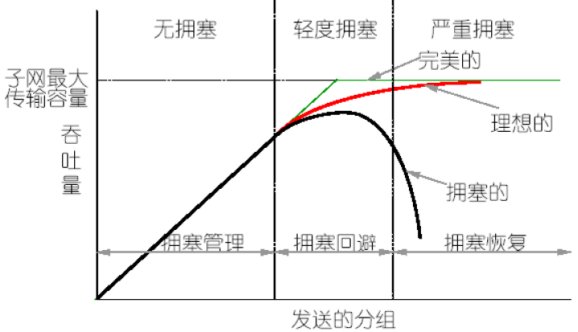
什么是拥塞? P303
当一个子网或子网的一部分出现太多分组的时候，网络的性能急剧下降，这就是拥塞（ Congestion ）

Slide 4
导致拥塞的因素 P303
输入流量速度大于输出线路的容量
  如：几根输入线路同时向一个输出线路转发分组
  增加内存可以提高性能到某种程度
  如果增加内存到无穷会怎样呢？
慢速的处理器也可能引起拥塞，如线路容量充足，但处理器来不及处理
线路容量和处理器能力需要平衡

Slide 5
拥塞控制 vs. 流控 P303
拥塞控制（Congestion control）
  任务：确保子网能够承载所到达的流量
  这是个全局的问题，涉及到主机、路由器，存储转发的过程等方方面面的问题
流控（Flow control）
  只与特定的发送方和接收方之间的点到点流量有关
  确保一个快速的发送方不会持续地以超过接受方接收能力的速率传输数据
一台主机会收到 “slow down” 消息，不管是因为接收者无法处理分组还是网络无法处理

Slide 6
拥塞控制的通用原则 P326
开环（Open loop）
  试图用良好的设计来解决问题，本质是从一开始就保证问题不会发生
  开环决策制定不考虑网络的当前状态
闭环（Closed loop）
  建立在反馈环路的概念上，分三个步骤：
    监视系统，检测何时何地发生了拥塞
    把这些信息传递到能够采取行动的地方
    调整系统的运行，以改正问题
不是不明白，这世界变换太快！

Slide 7
检测到拥塞后怎么办？--拥塞信息传播
检测到拥塞的路由器发送一个警告分组给流量源，但是。。。。。。
其他方法：每个分组可以保留一位或一个域，当拥塞度量超过阈值的时候，路由器填充该位或域，以此警告它的邻居。
其他方法：主机或路由器周期性地向外发送探询分组，显式地询问有关拥塞的情况，然后，在有问题的区域利用回收的信息来路由流量 (类比：交通电台)

Slide 8

怎样解决拥塞问题？ P304
拥塞根源：负载 > 资源
增加资源
  在某些点之间使用更多的通道增加带宽（比如：广深）
  把流量分散到多条路径
  启用空闲或备份的路由器
降低负载
  拒绝为某些用户提供服务（比如：春节车票提价，限行）
  给某些用户的服务降低等级（比如：黄金周旅游）
  让用户更有预见性地安排他们的需求（比如：年假制）

Slide 9
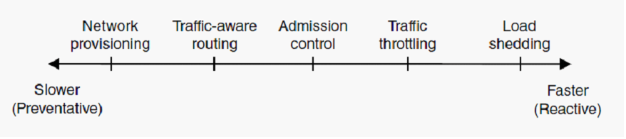
拥塞控制途径？P304
开环系统中的拥塞控制方法：
  一开始就将拥塞发生的可能性降到最低，而不是随它发生了之后再去反应
  在各个层面上采用适当的策略达成这个目标
网络供给
流量感知
路由
准入控制
流量限制
负载脱落

Slide 10
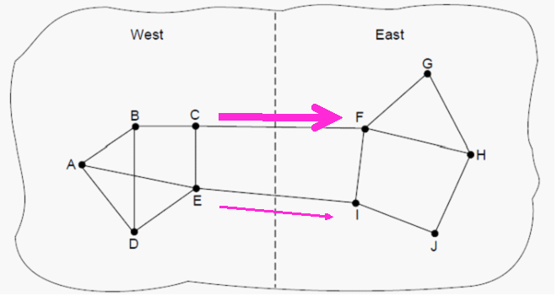
流量感知路由P305
可能导致路由摇摆

Slide 11
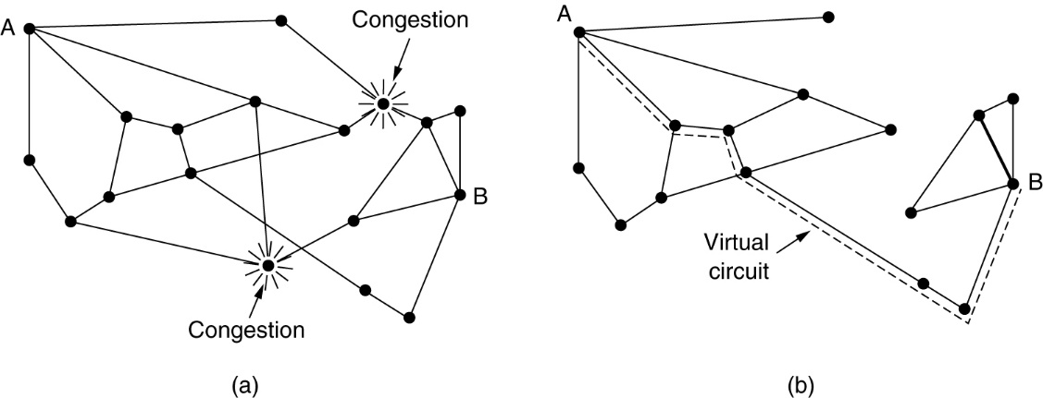
准入控制 P305
准入控制 (Admission control ，简单但粗鲁)（单双号限行）
  防止拥塞进一步恶化和加剧
  基本思想：一旦出现拥塞信号，则不再创建任何虚电路，直到问题得到解决
绕过问题区域（Alternate Routing）
  允许建立新的虚电路，但是仔细选择线路，绕开问题区域
在主机和子网之间协商，达成一致的约定，所以子网会沿途预留资源（资源预留）
  流量的容量和形状
  所要求的服务质量
  其他参数

Slide 12
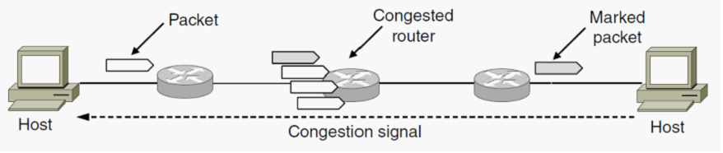
流量调节 P307
拥堵路由器通告源机发送慢下来
  ECN (Explicit Congestion Notification) marks packets and receiver returns signal to sender

Slide 13
数据报子网中的拥塞控制P308
每台路由器可以监视它的输出线路和其它资源的使用情况
每条线路和一个实变量u关联在一起，其值位于(0.0 -1.0)之间
无论何时，只要 u 超出了阈值，对应的线路就进入到警告“warning”状态
每个新到达的分组都将被检查，看它的输出线路是否处于“警告状态”

Slide 14
处于警告状态后可以采取的措施P309
Acknowledge
The Warning Bit（警告位）
  分组头部中的一个特殊的位
  该位被复制到下一个确认分组中，被传回源
  源机会监视设置了警告位的分组的比例，相应地调整它的发送速度
Choke Packets（抑制分组）
  路由器给源机发回一个抑制分组，并在抑制分组中指明原分组的目标地址
  当源机收到抑制分组后，它会以某种百分比减少它发向该目标的流量
  在一段固定的时间内，源机会忽略同样一个目标的抑制分组
  过了这段时间，会继续侦听有无新的抑制分组，如果没有，源机将增加流量
Packet
Packet’

Slide 15
处于警告状态后可以采取的措施（续）
逐跳抑制分组（ Hop-by-Hop Choke Packets）
  当网络速度很高或者路由器离源主机的距离很远的时候，给源主机发送抑制分组并不能很好地起作用，因为反应太慢 (图 5.26a)
  一种改进的方法是让抑制分组路径的每个路由器都采取相应的措施
  这种逐跳抑制的机制的效果就是，拥塞点上的拥塞很快得到了缓解，但是付出的代价就是，上游路由器需要更多的缓存空间

Slide 16
负载丢弃/载荷脱落P310
这是处理拥塞的最极端的方法
当路由器收到的分组超载了，一些分组会被丢掉
丢掉哪些分组呢？
  随机丢弃（ random）
  丢弃新到达的 (葡萄酒策略，适合文件传输类)
  丢弃早到达的分组 (牛奶策略，适合多媒体类)
  丢弃不太重要的（ less important ）分组
    需要发送方在它们的分组中标明优先级

Slide 17
随机早期检测RED（防患于未然）
当情况变得恶化无可救药之前就开始丢弃分组
为了确定什么时候开始丢弃分组，路由器维护着最近的队列平均长度
当某条线上的队列平均长度超过了某阈值时，该线路被认定是拥塞的，可以采取相应的措施
告诉源机关于拥塞的情况有两种可能
  发送抑制分组
  仅仅丢弃，不做任何报告

Slide 18
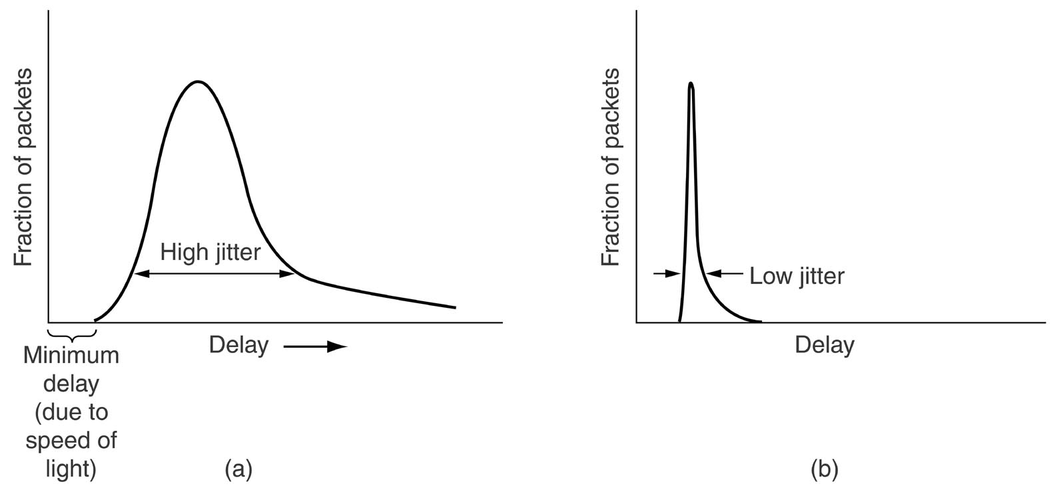
抖动控制
分组到达时间的变化量 (标准方差 standard deviation) 叫做抖动 （jitter）
在实时传输中，抖动可以引发问题，因为实时传输往往需要分组以恒定的速率到达

Slide 19
如何做抖动控制（续）
通过计算出沿途每一跳的期望传输时间，就可以控制抖动。
  当一个分组到达路由器，路由器检查这个分组，看它是来晚了还是来早了
  如果分组来早了，那么它可能多停留一些时间，以便回到预定的时间点上
  如果分组来晚了，路由器应该尽可能快地将他转发出去
当几个分组都要使用同一根输出线路转发出去，哪一个分组优先呢？
  路由器总是让偏离预定时间最远的那个分组优先转发

Slide 20
流量整形（P313）
调节数据传输的平均速率（和突发数据流）
算法
  漏桶（leaky bucket）
  令牌桶（token bucket）
  其它：资源预留、准入控制、分组调度等
可以减少拥塞

Slide 21
漏桶算法P314
算法描述
  每个主机连接到网络的接口中都有一个漏桶，即一个优先长度的内部队列
  当桶中有分组的时候，输出速率是恒定的，当桶空的时候，输出速率是0
  当一个分组到达满的桶的时候，分组将被丢弃（满则溢）
  每个时钟嘀嗒( tick )，仅允许一个分组或固定数量的分组发送出去
算法效果
  主机内用户进程产生的分组流往往是一个不稳定的流，漏桶可以让它输出到网络时变成一个稳定流，抹平了突发尖峰，极大地减少了发生拥塞的机会

Slide 22
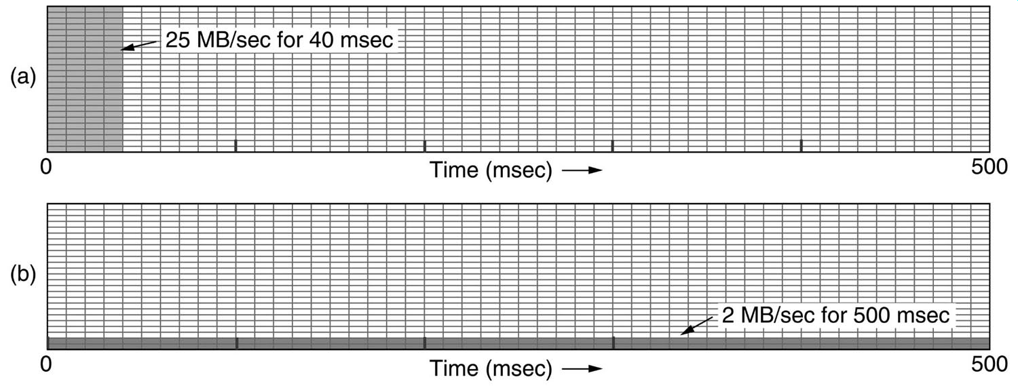
漏桶算法（续）
例子
  数据产生速率：25MBps
  路由器的工作速率：2MBps
  数据突发时间持续：40ms
  漏桶输出速率： 2MBps
  漏桶容量：1MB

Slide 23
漏桶的缺点
当漏桶满了之后，数据将被丢弃
不能大量地突发数据
改进：令牌桶

Slide 24
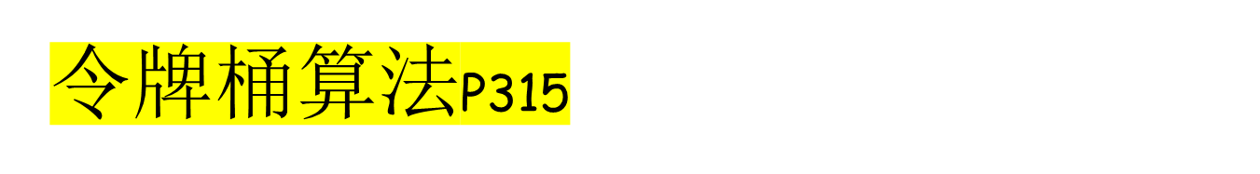
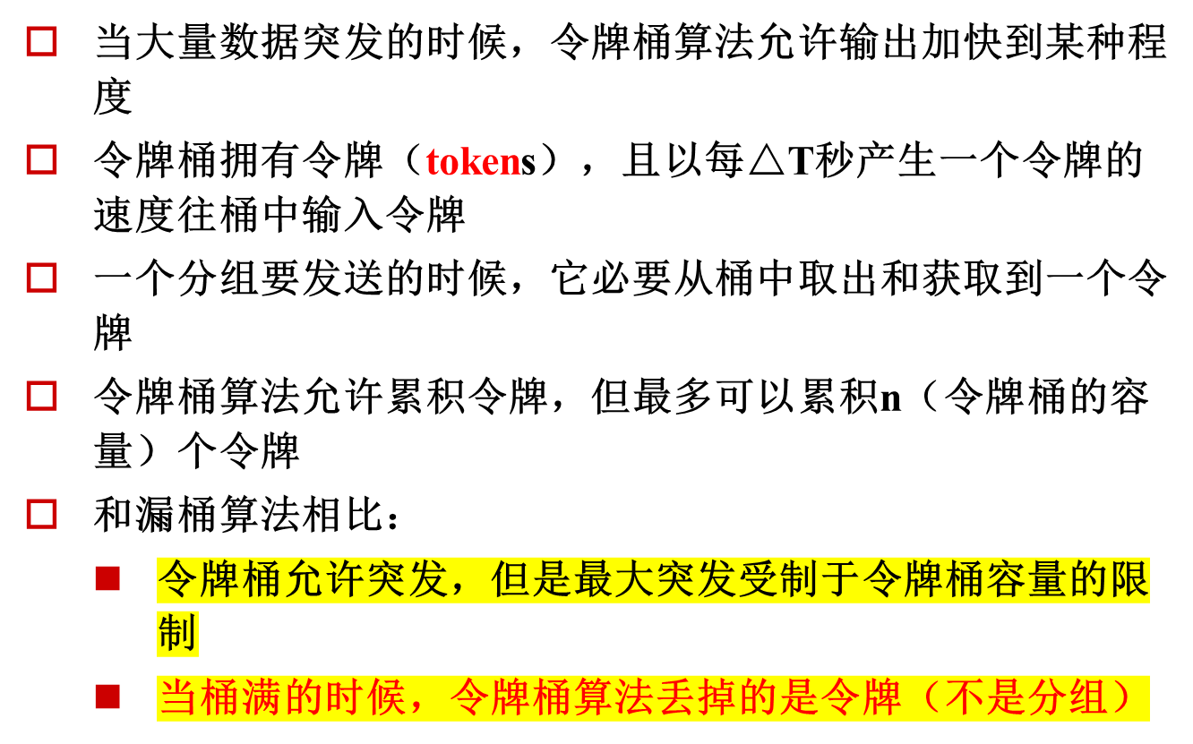

Slide 25
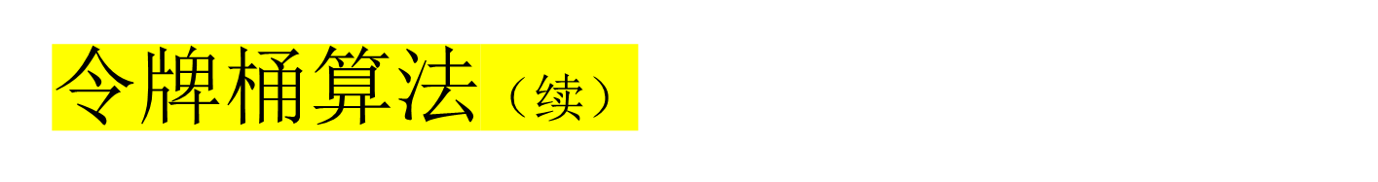
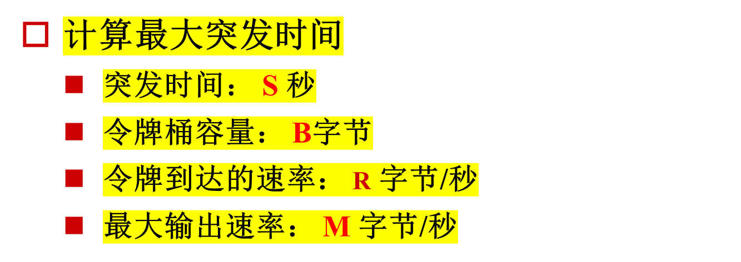
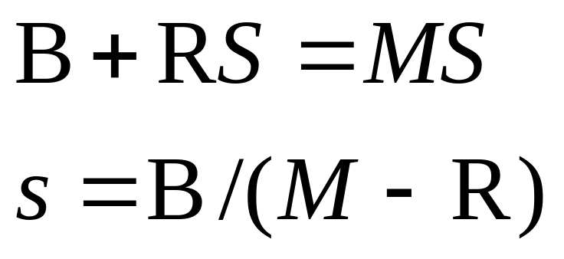

Slide 26
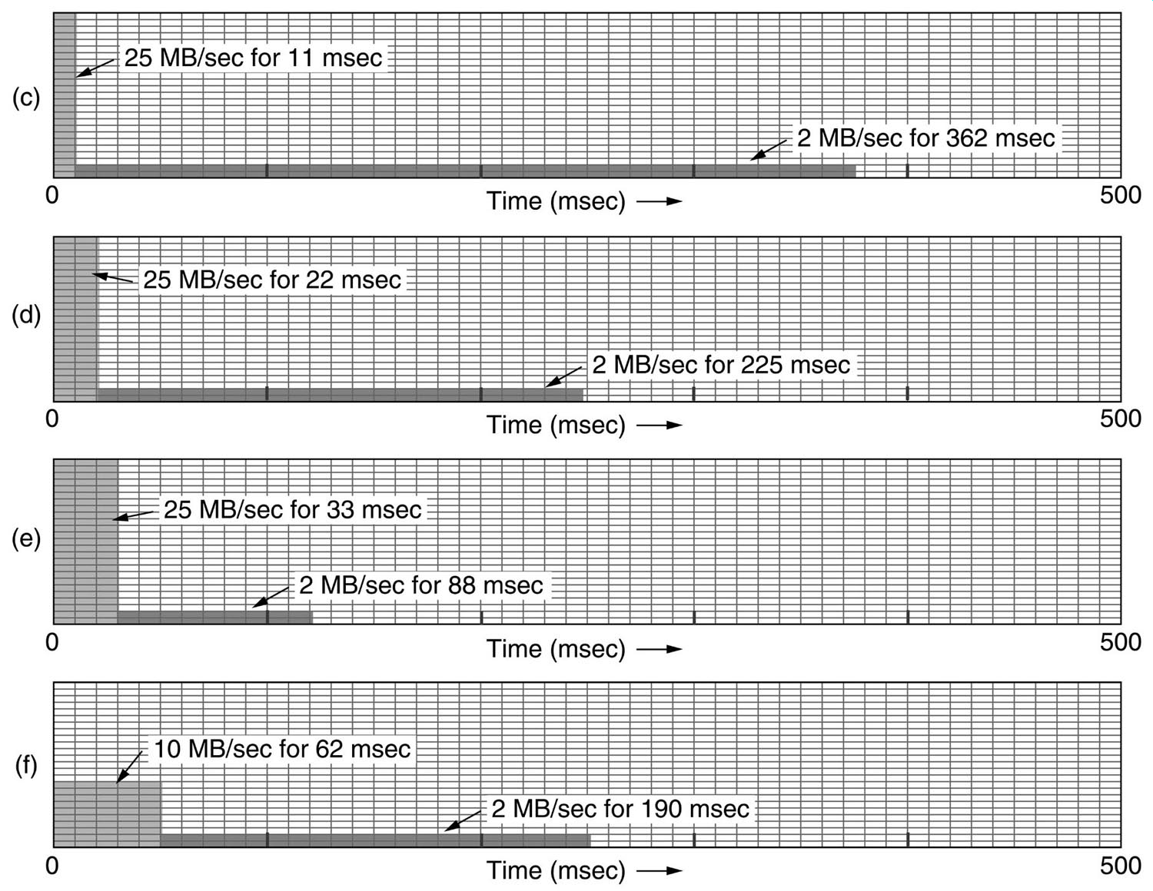
M=25MB，R=2MBps，当 1M 突发数据到达时
S=B/(M-R)=0.011s
(1MB –25MB/s×0.011s) ÷2MB/s = 362ms
B=250kB
这个是数据输入图，不是输出图
B=500kB
B=750kB
B=500kB

Slide 27
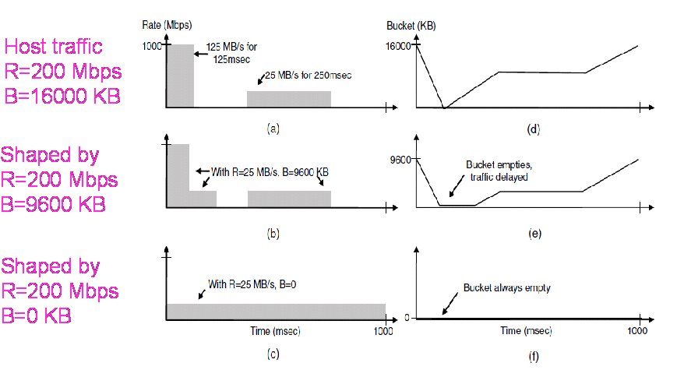
P315

Slide 28
网络互联 （5.5节 P326）
到目前为止，我们一直假设面对的网络是同质的网络（ homogeneous）network.
事实上，总存在很多不同的网络
  不同的网络的安装基数都很大且在增长（如：TCP/IP, SNA, ATM, Novell NCP/IPX, AppleTalk, wireless, 等)
  随着计算机和网络变得越来越便宜，购买设备的决策权正在向下迁移，这容易导致一个大公司安装了不同的网络
  不同的网络 (如：ATM 和无线网络)使用完全不同的技术

Slide 29
网络是怎样联接起来的？
网络可以通过不同的设备联接起来：
  物理层 - repeaters or hubs
  数据链路层 - bridges and switches
    可能作小小的协议转换，如从Ethernet 到 FDDI 或到 802.11
  网络层 – routers
    多协议路由器
  传输层 - transport gateways
    传输层连接之间的接口，如允许TCP连接和SNA连接粘结起来，分组可畅通无阻
  应用层 - application gateways
    翻译消息语义，如不同的email格式转换

Slide 30
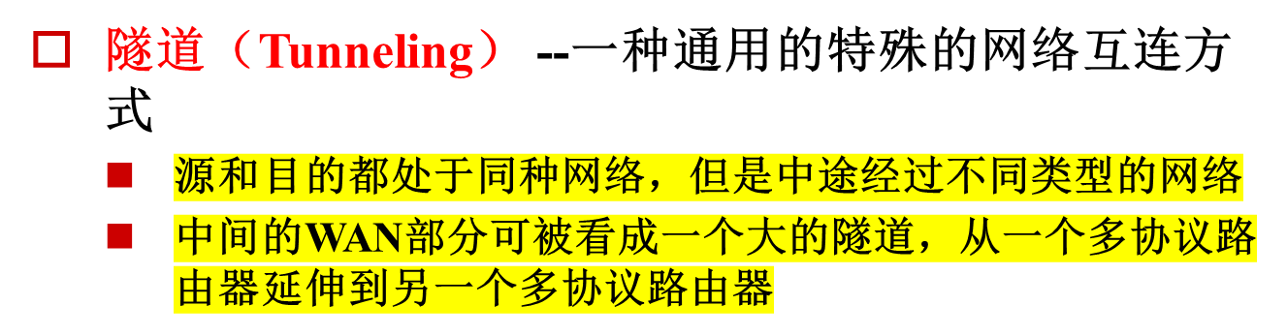
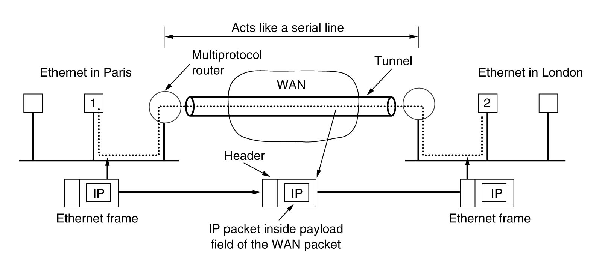
隧道技术 （5.5.5 ）
类比：海口海底火车

Slide 31
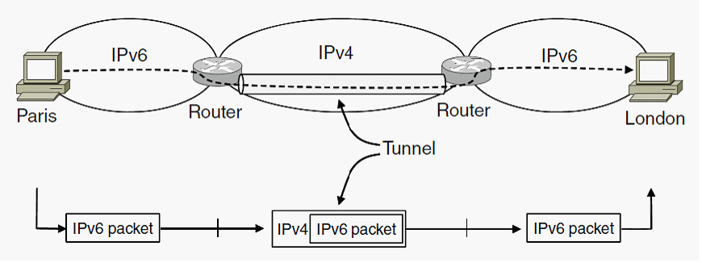
一个隧道的例子

Slide 32
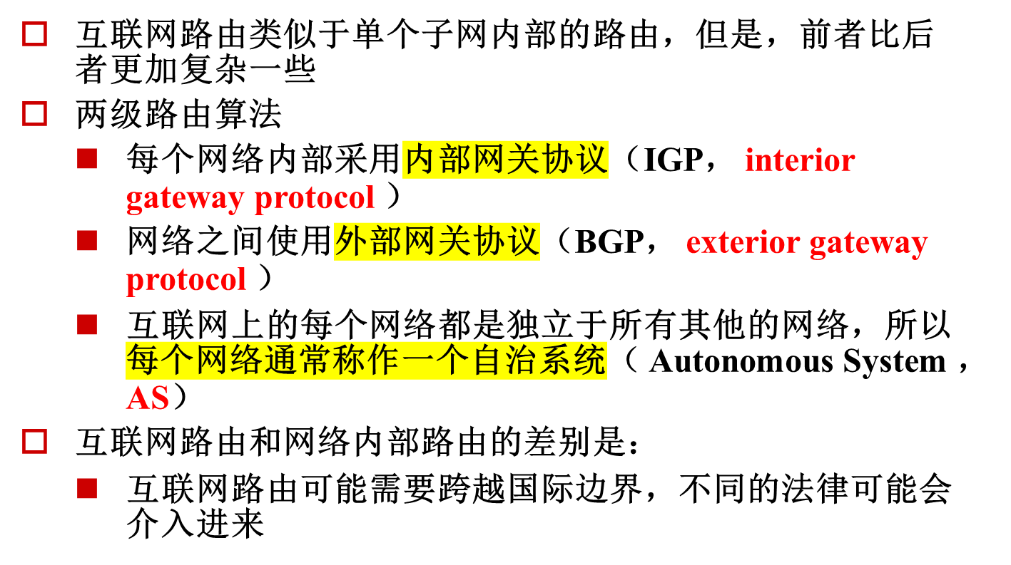
互联网路由 P332

Slide 33
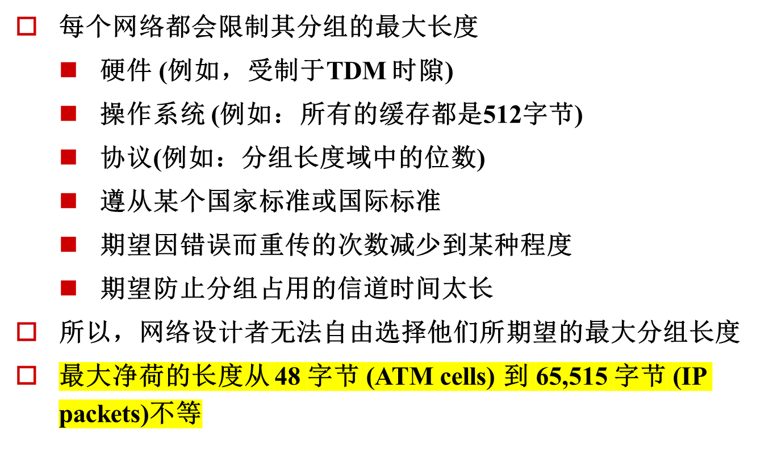
分段（5.5.7 P332 ）

Slide 34
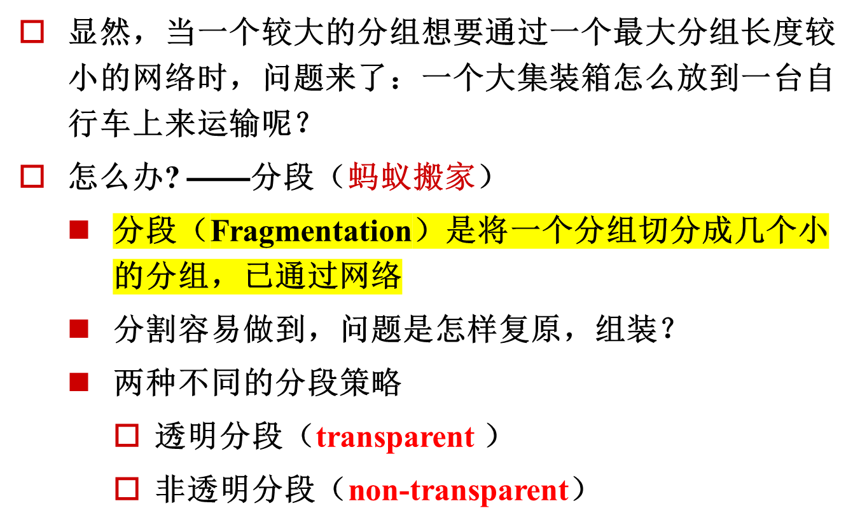
分段（续）

Slide 35
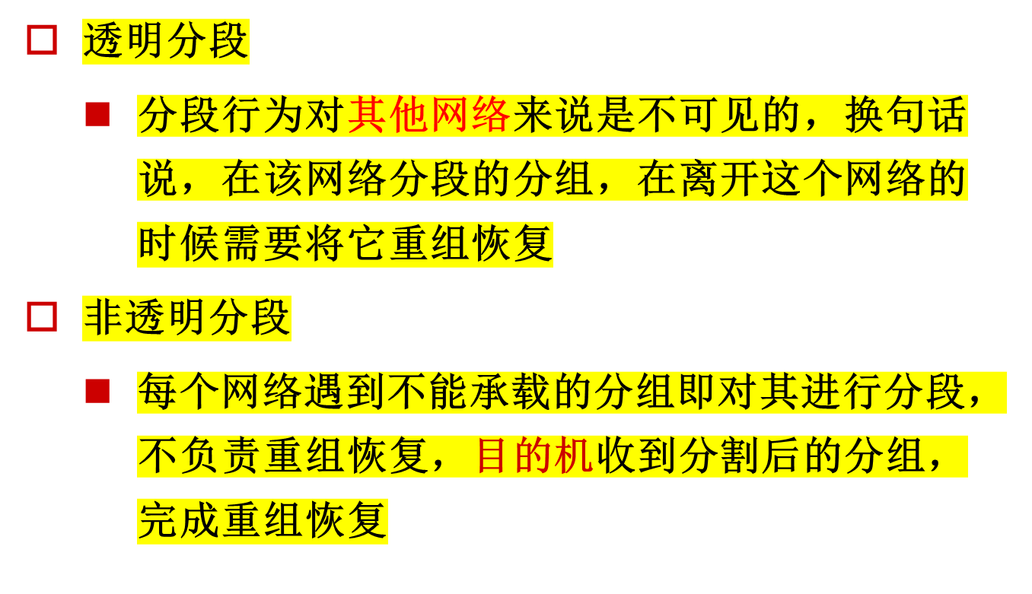
分段（续P362~363）

Slide 36
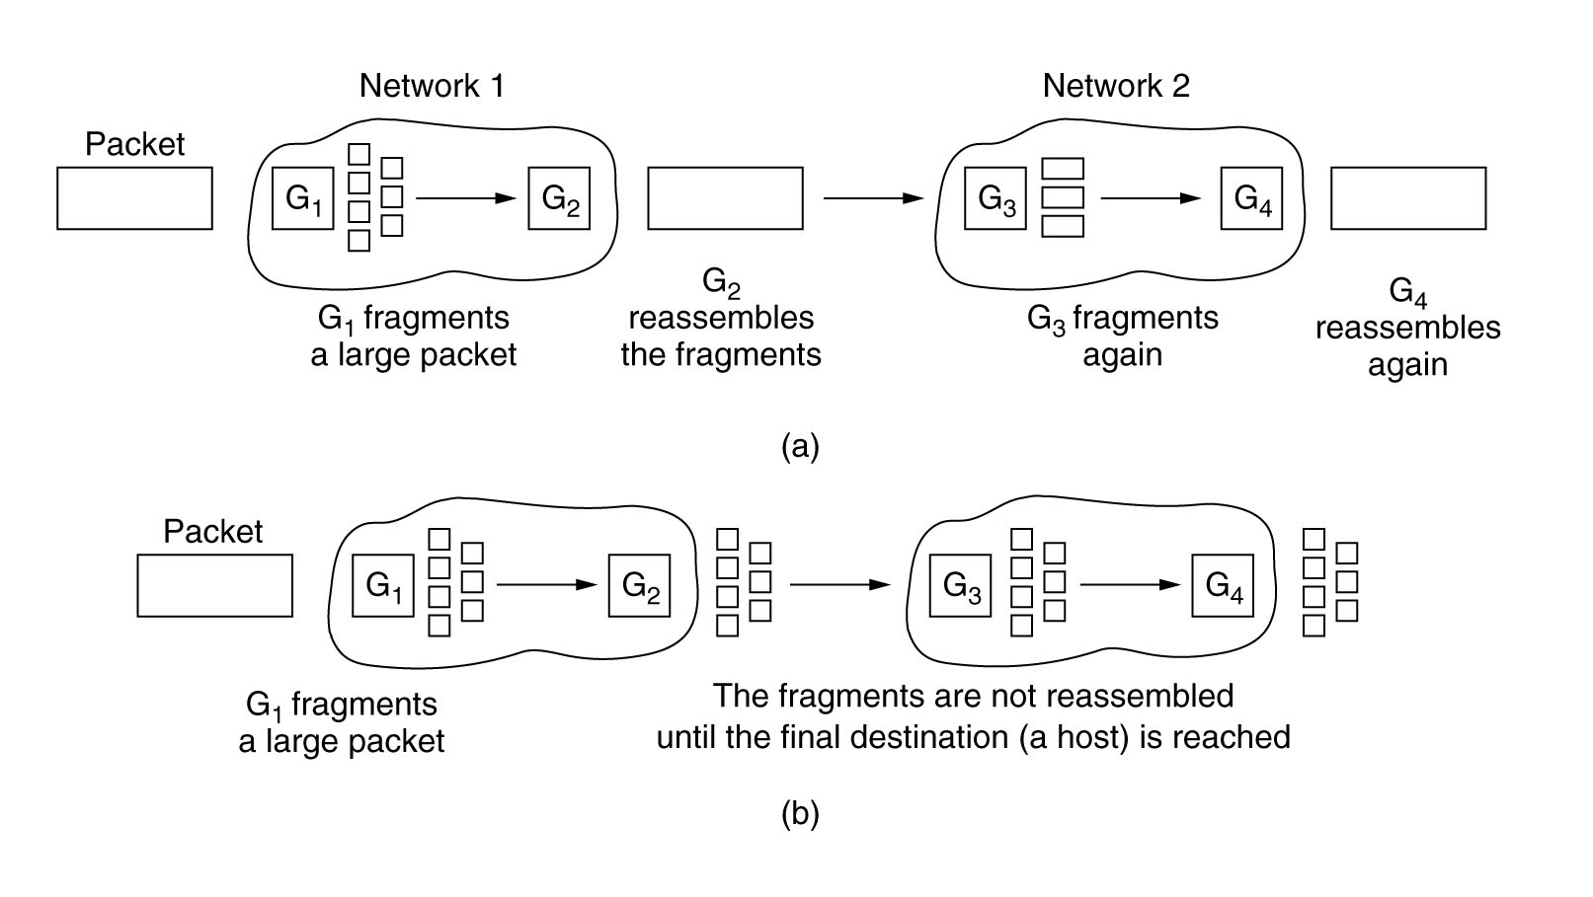
分段（续）

Slide 37
分段遇到的问题
透明分段
  出口的网关必须知道什么时候它收到了全部的分片
  所有的分组都必须从同一个网关离开
  进行分段和重组需要消耗资源，如果不断通过一系列的 “小”网络，开销会很巨大
非透明分段
  要求每个主机有重组功能
  总开销增大，因为分片都需要头部信息

Slide 38
分段编号方法P333
定义一个足够小的基本分片长度值，以便基本的分片能通过每一个网络（IPv6是这样做的，发前试探）
当原始分组被分割的时候，所有的分片的长度等于基本长度值，只除了最后一个分片（更短）
一个互联网分组可能包含多个分片，所以，在分片的头部必须提供这些信息：
  初始的分组号
  第一个基本分片的编号(理解成偏移量)
  一个位（bit），表明该分片是否是原始分组分割后的最后一个分片

Slide 39
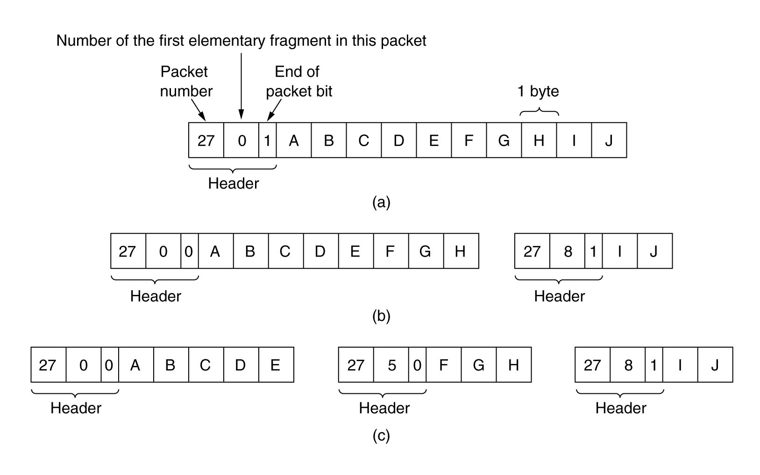
分段实例 P364

Slide 40
练习
1、若路由器R因为拥塞丢弃IP分组，则此时R可向发出该IP分组的源主机发送的ICMP报文的类型是（）。（2010考研真题）
  ​重定向
  目的不可达
  源抑制
  超时

Slide 41
课堂练习
一个10Mb/s的网上有一台由令牌捅控制的主机，令牌桶以2Mb/s的速率填充。假定令牌桶有20Mb的容积。（1）问主机能以10Mb/s全速发送数据的最大可能的时间是多少? （2）主机能以10Mb/s全速发送数据的最大数据量是多少？

Slide 42
参考答案
已知：
令牌桶容量：B ＝ 20Mb
令牌产生速率：R ＝ 2Mb/s
最大突发速率： M＝ 10 Mb/s
设突发时间为 s，则：
s ＝ B / (M －R) ＝20 / ( 10－2 ) ＝2.5 (s)
设最大突发数据量是 Vmax，则：
Vmax＝s× M＝2.5(s)X10Mb/s＝25M（bits）

Slide 43
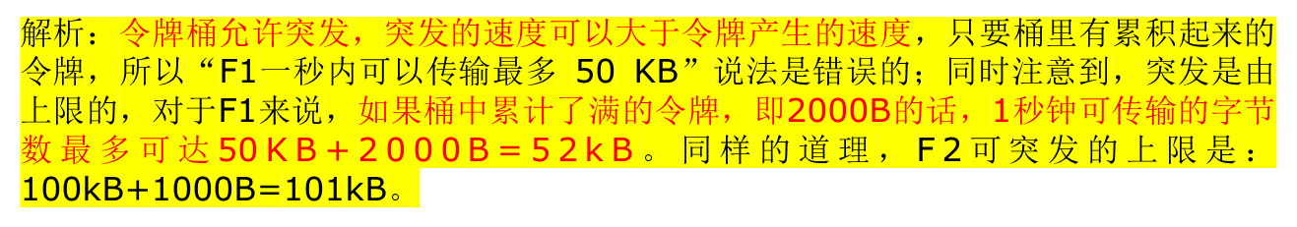
练习
1、F1 和 F2分别由两个令牌桶 （R1，B1） = （50 kB/秒，2000 个字节） 和 （R2，B2） =（100 kB/秒，1000 个字节）来整形的流。关于被令牌桶整形后的流，下面哪些语句是正确的？选择所有正确的答案。为简单起见，使用 1 kB = 1000 字节。（多选）
  ​F1一秒内可以传输最多 50 kB
  F1一秒内可以传输最多 52 kB
  F2 流可以包含一次 2000 字节的突发量
  F2 一秒内传输最多 101 kB

